Slide 1
Welkom bij de presentatie van SG W.J. Bladergroen
Ons motto:

Slide 2
SG W.J.Bladergroen
We nemen u mee door het hart van onze school

Slide 3
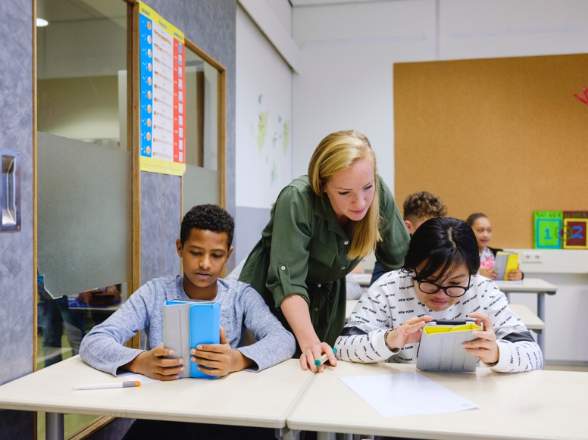
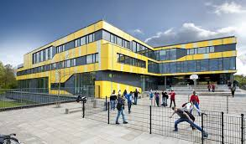
De kern:
Uw kind heeft recht op extra ondersteuning binnen goed onderwijs.
En dat is nou precies wat
SG W.J.Bladergroen u en uw kind biedt!
Goed onderwijs verzorgd door goed opgeleide professionals.
SG W.J.Bladergroen

Slide 4
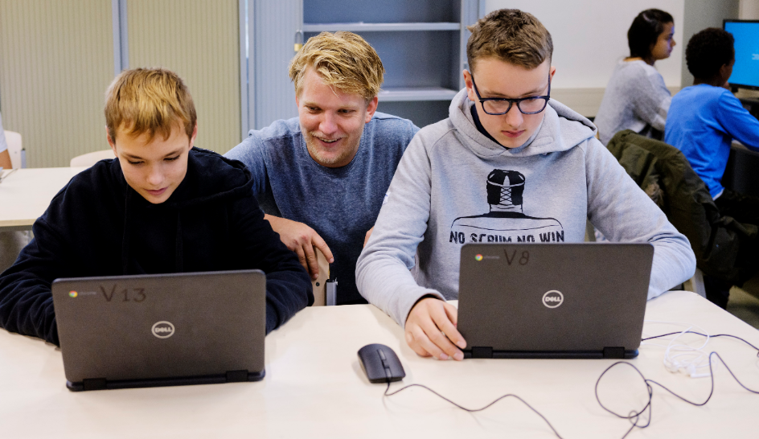
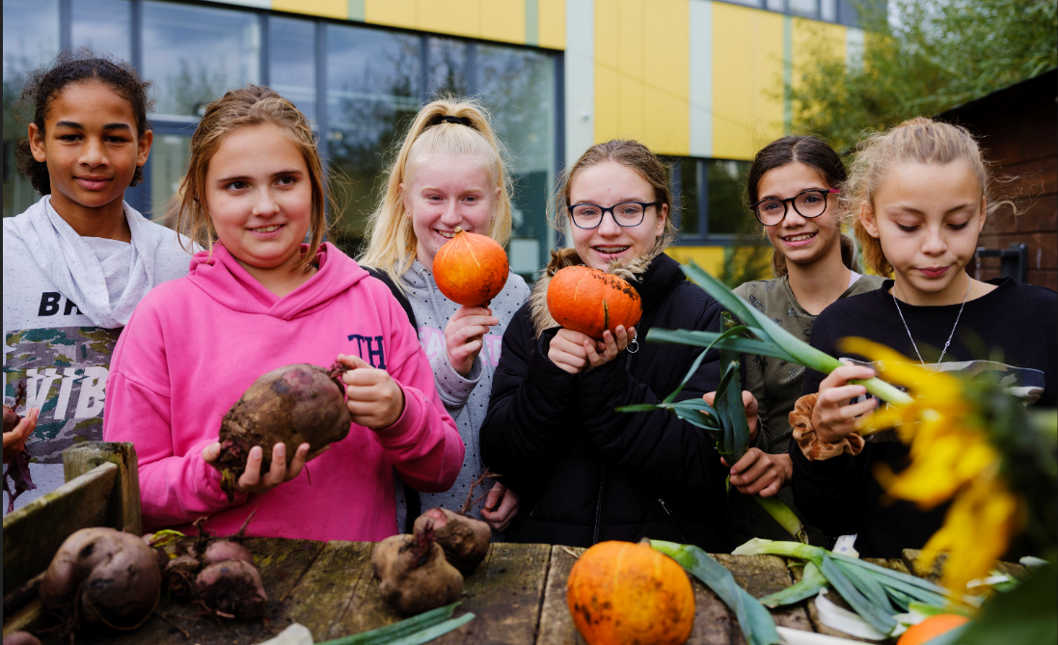
Goed onderwijs, oké, maar is SG W.J. Bladergroen een leuke school?
Natuurlijk! Want alleen binnen een leuke school kun je goed en degelijk onderwijs aanbieden.
Is onze school alleen maar leuk?
Nee hoor, er wordt ook heel hard gewerkt!
SG W.J.Bladergroen

Slide 5
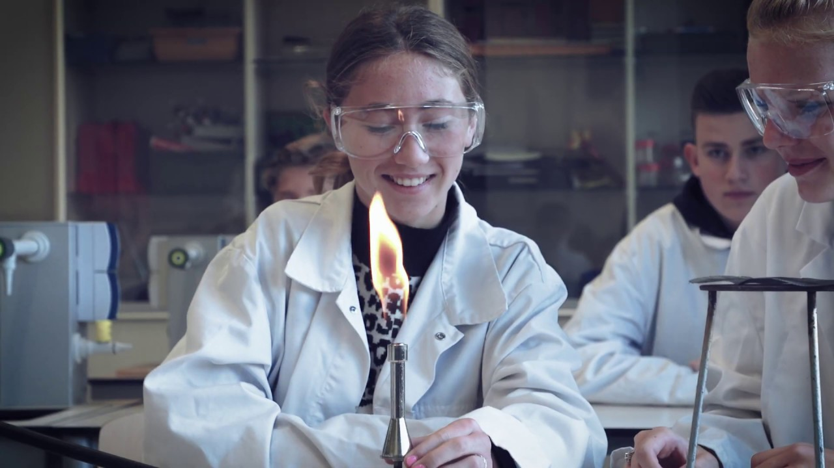
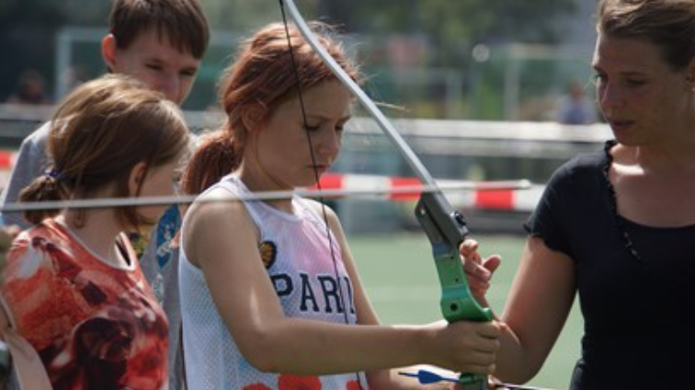
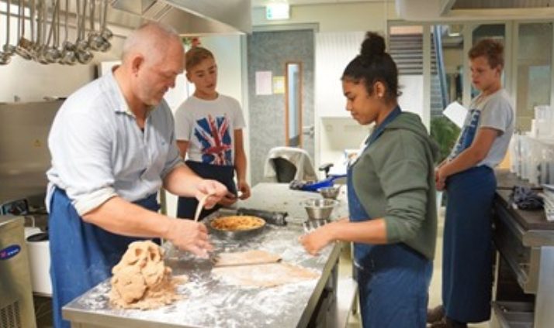
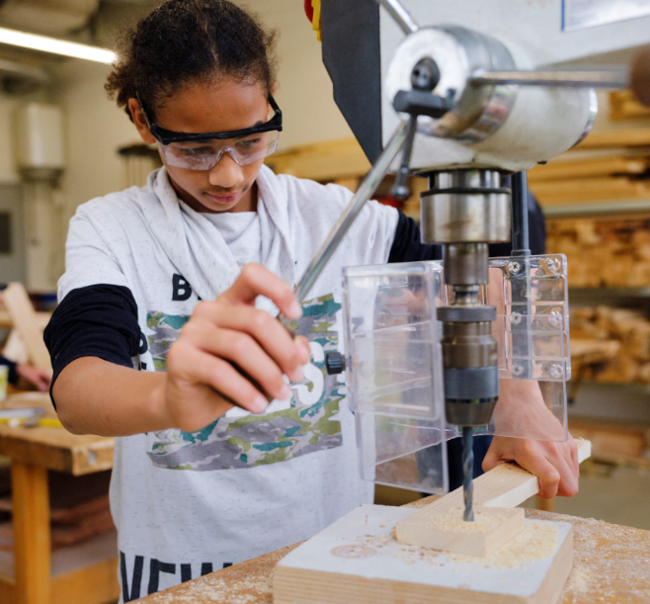
Wat is er zo bijzonder aan onze school?
Bijzonder is dat uw kind niet alleen extra ondersteuning krijgt op het gebied van leren, maar dat we ook aandacht besteden aan de overige talenten van uw kind.
SG W.J.Bladergroen

Slide 6
Wordt onze school ook uw school?
NATUURLIJK!
Want zonder u kunnen we niet!
De driehoek
Leerling – thuis - school
staat bij ons voorop.
Tijdens de driehoeksgesprekken maakt u samen met de mentor en uw kind afspraken over de (leer)ontwikkelingen. Deze worden vastgelegd in het OPP.
Dit OntwikkelingsPersPectief kent u van de basisschool.
Via LOB (loopbaan oriëntatie en begeleiding) begeleiden we uw kind naar vervolgopleiding of beroep.
driehoeksgesprekken
loopbaangesprekken
leerling
Wie (hoe) ben ik
OPP
LOB
thuis
school
Wat wil ik
Wat kan ik
Waar wil en kan ik heen
Hoe ziet mijn toekomst eruit
Wat is mijn droom
Wat zijn mijn doelen
Wat laat ik nu zien en
wat ga ik laten zien
om mijn doelen te bereiken
SG W.J.Bladergroen

Slide 7
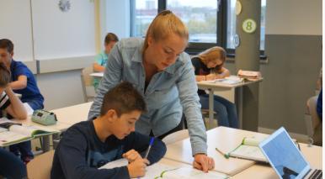
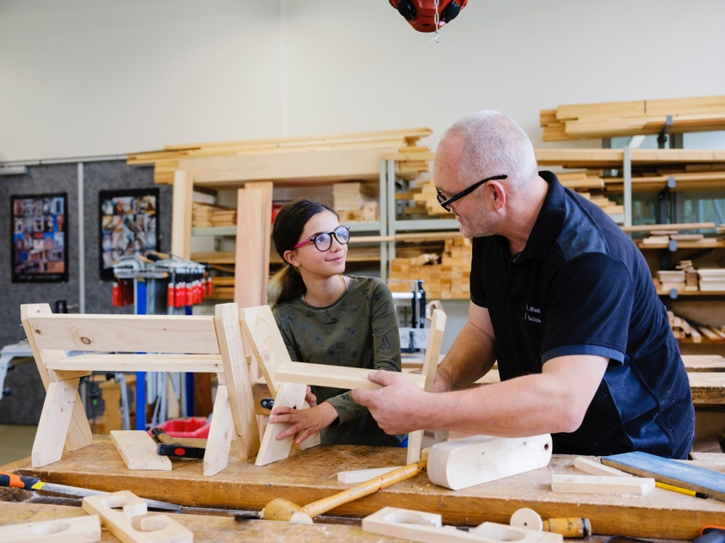
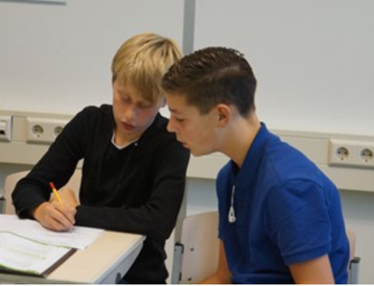
De doelgroepen van onze school:
Kenmerken van de doelgroep VMBO:
Het gaat om kwetsbare leerlingen waarvoor een plaatsing op een reguliere vmbo school, direct na de basisschool, nog geen optie is,
Zij zijn beter geholpen binnen een begeleiding- of dialoogschool op weg naar een regulier vmbo-diploma.
Dat kan zijn na 2 leerjaren WJB of binnen een eigen basis-kaderniveau bovenbouw op WJB.
De leerlingen hebben indicatie LWOO of een arrangement.
Wij bieden vmbo basis- , kader- en mavoniveau.
Kenmerken van de doelgroep Praktijkonderwijs:
Vanaf groep 3 op de basisschool ging leren niet vanzelf,
De basisschool bood hulp op verschillende gebieden,
Ondanks deze hulp zijn er blijvende leerachterstanden,
De leerling kreeg maatwerk aangeboden,
De leerling leert gemakkelijker in de praktijk dan in theorie,
De leerling voldoet aan de toelatingscriteria voor PrO (wordt verderop behandeld).
SG W.J.Bladergroen
Dia 1 van 2

Slide 8
De doelgroepen van onze school:
Kenmerken van de doelgroep ISK:
De Internationale Schakelklas (ISK) is een schakelklas speciaal voor:
nieuwkomers tussen 12 en 18 jaar die korter dan twee jaar in Nederland wonen,
De leerlingen zijn afkomstig uit de hele wereld en beheersen de Nederlandse taal niet voldoende om deel te kunnen nemen aan het reguliere voortgezet onderwijs,
In de ISK worden zij, in maximaal twee jaar, klaargestoomd voor een vervolgopleiding.
Aantallen:
Onze afdeling vmbo kent momenteel 135 leerlingen in de onder- en bovenbouw,
Onze afdeling praktijkonderwijs kent momenteel 207 leerlingen, waarvan er 55 leerlingen op onze Entreeopleiding niveau 1 of 2 studeren,
Onze afdeling ISK kent momenteel 36 leerlingen.
Slagingspercentages:
Van al onze afdelingen is vorig schooljaar 100% van de leerlingen geslaagd!
SG W.J.Bladergroen
Dia 2 van 2

Slide 9
Extra ondersteuning op het gebied van ‘executieve functies’:
Wat zijn executieve functies?
Executieve functies zijn de doe-processen in ons brein (onze hersenen), die ervoor zorgen dat we ons (leer) gedrag bewust kunnen sturen.
Het worden ook wel ‘hogere controlefuncties’ genoemd.
Executieve functies zijn zeer belangrijk voor het leren. Zowel bij theorie- als bij praktijkvakken.
In onze extra ondersteuning helpen wij onze leerlingen met de ontwikkeling van hun executieve functies. We onderscheiden de volgende gebieden:
Taakinitiatie (beginnen aan de opgedragen taak),
Planning, organisatie en priorisering (wat moet je eerst doen),
Aandacht richten (focussen) en volgehouden aandacht (spanningsboog), kunnen meewerken met uitgestelde aandacht,
Emotieregulatie (je emoties kunnen bedwingen),
Werkgeheugen (onthouden wat, wanneer en hoe je je werk moet doen),
Inhibitie (vermogen om je gedrag af te remmen),
Zelfinzicht (je eigen rol en eigen functioneren kunnen inzien),
Cognitieve flexibiliteit (mee kunnen buigen in je denken),
Timemanagement (je tijd kunnen overzien en kunnen indelen).
SG W.J.Bladergroen

Slide 10
Wat zijn de criteria voor toelating PrO of LWOO?
Criteria voor toelating Praktijkonderwijs en toewijzing LWOO*
Criteria | Praktijkonderwijs | Leerwegondersteunend onderwijs
Leerachterstand op gebied van: Begrijpend lezen Technisch lezen Spelling Inzichtelijk rekenen | Meer dan 50% leerachterstand op minimaal 2 gebieden | Tussen de 25% en 50% op minimaal 2 gebieden | Tussen de 25% en 50% op minimaal 2 gebieden
capaciteiten | Een IQ van minimaal 55 en maximaal 80 | Een IQ van minimaal 75 en maximaal 90 | Een IQ van minimaal 90, maar maximaal 120
Sociaal-emotionele problematiek |  |  | Faalangst en/of prestatie / motivatie problemen en/of emotionele instabiliteit
* Landelijke criteria voor een toelaatbaarheidsverklaring voor Praktijkonderwijs of LWOO
SG W.J.Bladergroen

Slide 11
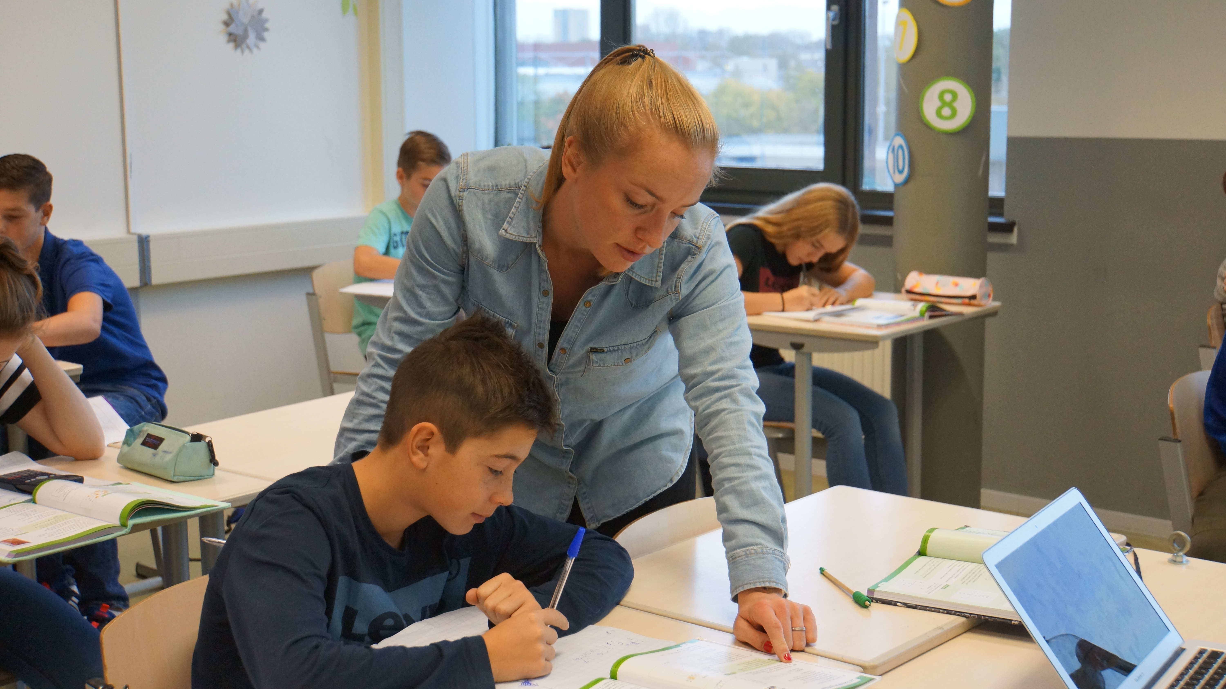
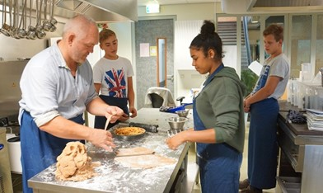
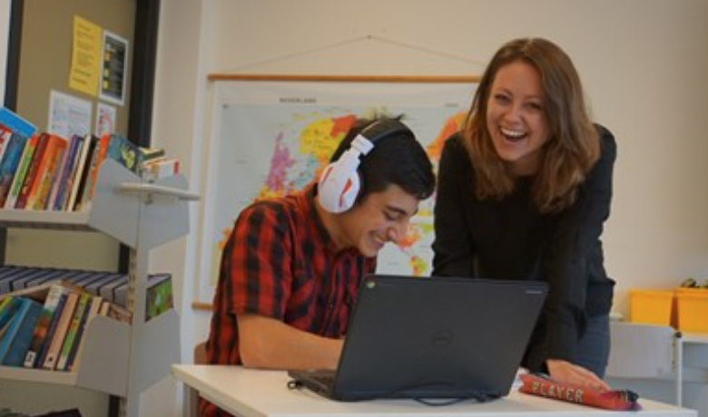
We zoomen hierna meer in op onze 3 afdelingen:
VMBO met extra ondersteuning en begeleiding
PRAKTIJKONDERWIJS
ISK
SG W.J.Bladergroen

Slide 12
De afdeling vmbo – lwoo
Basis-kader en mavo niveau
Met extra ondersteuning en begeleiding
Voor leerlingen die extra ondersteuning nodig hebben:
Kleinere klassen zorgen voor een veilige leeromgeving en maken het mogelijk dat de leerling kan rekenen op extra begeleiding.
VMBO-LWOO: Dit is voor leerlingen die een aanwijzing voor leerwegondersteunend onderwijs (lwoo) hebben en daarom beter functioneren in kleinere klassen. Zij hebben de mogelijkheid door te stromen naar het 3e leerjaar van het vmbo.
VMBO met intensieve begeleiding en ondersteuning: Dit is voor leerlingen die al dan niet een aanwijzing voor leerwegondersteunend onderwijs (lwoo) hebben en die extra begeleiding nodig hebben op sociaal emotioneel gebied.
Ook zijn zij gebaat bij een kleinere en veiligere leeromgeving. Deze leerlingen stromen indien mogelijk na een of twee jaar door naar een van de leerwegen van het vmbo.
Leerwegen: basis beroeps (BB), kader beroeps (KB) en mavo. De meeste leerlingen gaan na 2 jaar naar SG. Gerrit Rietveld (bovenbouw vmbo).
VMBO – bovenbouw: Vanaf schooljaar 2018 -2019 is er een mogelijkheid voor een specifieke doelgroep leerlingen van onze school (zij die in aanmerking komen voor onze verlengde zorg) een vmbo basis- of kaderdiploma te halen op SG. W.J. Bladergroen.
SG W.J.Bladergroen

Slide 13
De afdeling vmbo – lwoo
Basis-kader en mavo niveau
met extra ondersteuning en begeleiding
Leerlingen die in aanmerking komen voor onze VMBO afdeling hebben specifieke onderwijsbehoeften op het gebied van:
leren en/of
werkhouding en/of
gedrag en/of
welzijn.
Ons VMBO is een lesplaats. Dit betekent dat het doel is om leerlingen, indien mogelijk, na één of twee jaar terug te plaatsen in een reguliere VO school om daar hun diploma te halen.
De leerlingen die bij ons op het VMBO komen, hebben in hun schoolloopbaan te maken gehad met:
Leer- en ontwikkelingsachterstanden en/of
lichte gedragsproblemen en/of
motivatieproblemen en/of
systeemfactoren.
Vaak is er sprake van extra onderwijsbehoeften op meerdere van deze terreinen. De leerling krijgt, met onze extra ondersteuning, perspectief op een regulier VMBO-diploma.
SG W.J.Bladergroen

Slide 14
De afdeling vmbo – lwoo
Basis-kader en mavo niveau
Met extra ondersteuning en begeleiding
Vakken:
biologie
beeldende vorming
Duits
Dienstverlening & producten
Engels
lichamelijke opvoeding
LOB
maatschappijleer/CKV
mens en maatschappij
mentoruur
Nederlands
natuur- scheikunde
PSO praktische sector oriëntatie
PTO persoonlijke talent uren
rekenen
techniek
wiskunde
zorg & welzijn
SG W.J.Bladergroen
Dia 1 van 2

Slide 15
De afdeling vmbo – lwoo
Basis-kader en mavo niveau
Met extra ondersteuning en begeleiding
De afdeling vmbo – lwoo werkt met een eigen onderwijsconcept.
Het Faseringsmodel.
Een stappenplan waarmee we de leerling op weg helpen naar een uitstroom naar leerjaar 3 elders, of, na onze eigen bovenbouw (voor leerlingen die recht hebben op onze verlengde zorg), naar het mbo.
Zelfstandigheid en zelfverantwoordelijkheid staan in dit concept centraal.
Op de volgende dia ziet u ons vmbo-concept schematisch uitgewerkt tot aan een eindexamen.
SG W.J.Bladergroen

Slide 16
SG W.J.Bladergroen
3 / 4
Leerjaar 3 SG Gerrit Rietveld, SG Antoni Gaudi, SG Nelson Mandela, Clusius, Don Bosco, Triade of anders
3 / 4
Bovenbouw
W.J. Bladergroen
met profiel ‘Dienstverlening en Producten’
FASERINGSMODEL in ontwikkeling
Vmbo
onderwijsconcept
UITSTROOM
DOORSTROOM / verlengde zorg
klas
2
Fase 4 : Kiezen van een vervolgschool en profiel
Versmalling programma PSO gericht op bovenbouw (klas 3 en 4), OPP, driehoeksgesprekken en EINDADVIES uitstroom of doorstroom (april)
Coachend waar mogelijk*
Fase 3 : Zelfstandigheid en samenwerken, samen - werken, leren kiezen
OPP, driehoeksgesprekken, LOB
pre-advies uitstroomperspectief januari / februari
Van begeleidend naar coachend*
FASERINGSMODEL
klas
1
Fase 2 : Goede werk- en leerhouding en (leren) presteren
OPP, driehoeksgesprekken, LOB
Van sturend naar begeleidend*
zelfstandigheid
Fase 1 : Rust en Structuur, Veiligheid en Geborgenheid, Succeservaring
OPP = ontwikkelingsperspectief, driehoeksgesprekken, kennismakingsgesprek. Kennismakingsdagen.
Sturend, we sturen de leerling*
Intake vanuit advies basisschool / dossier en intakecommissie WJB

Slide 17
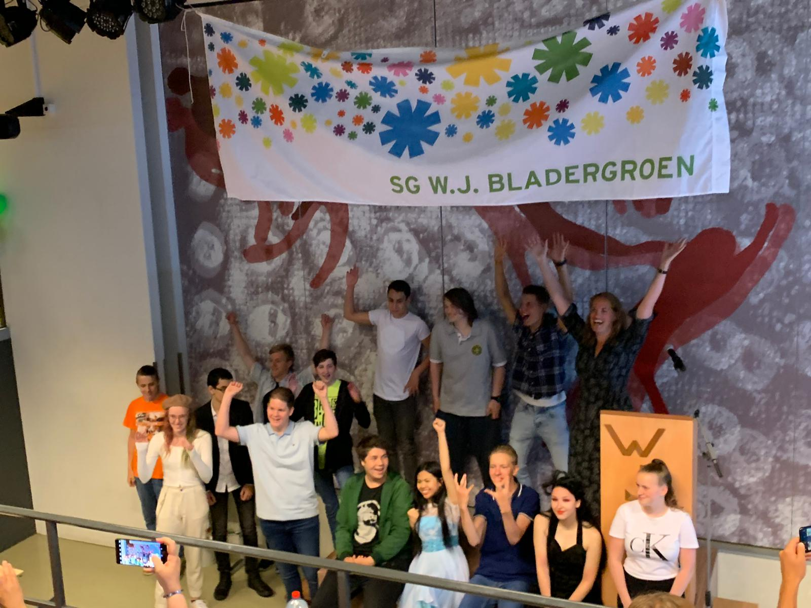
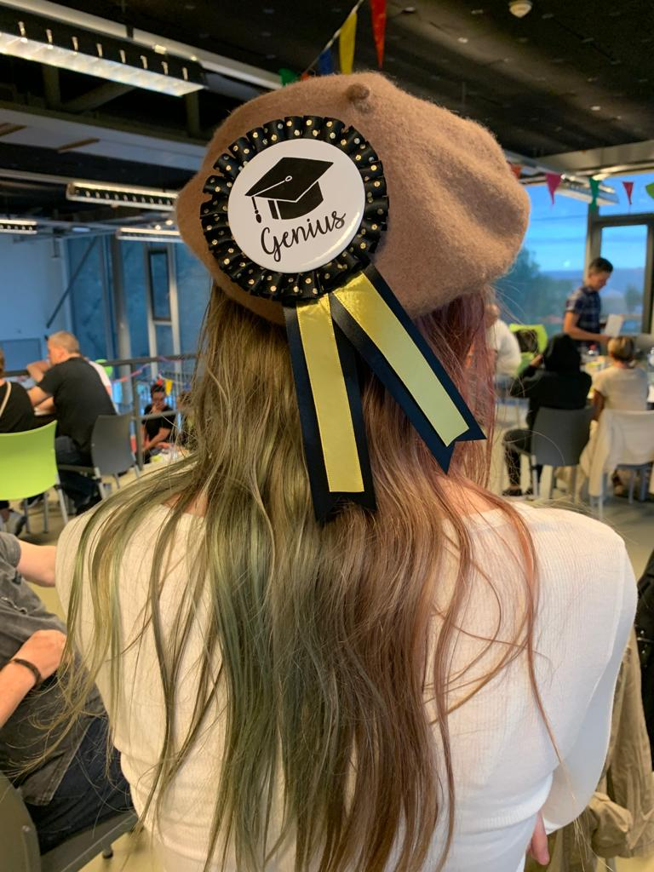
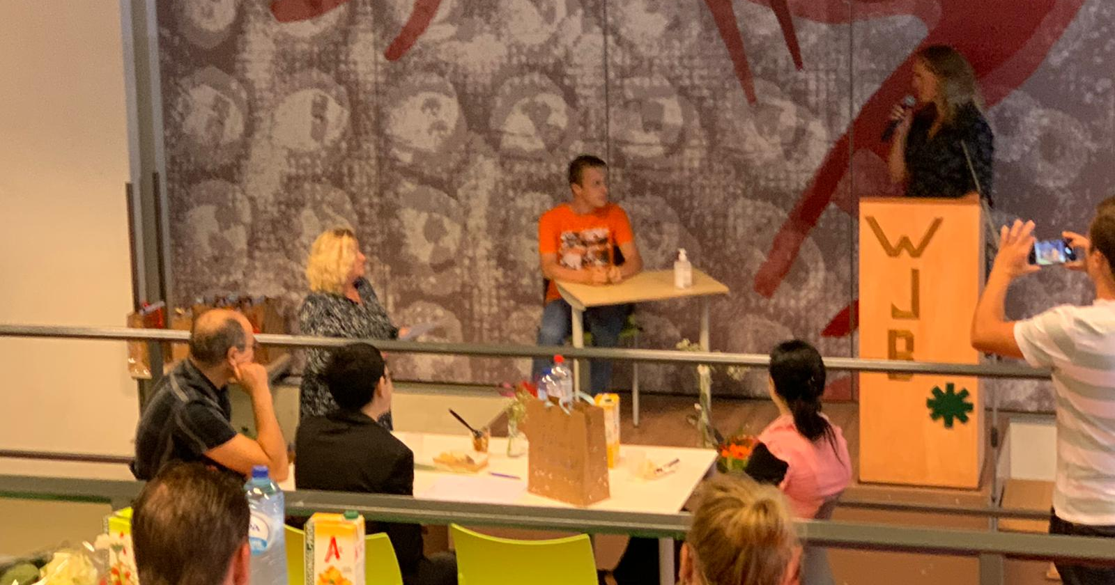
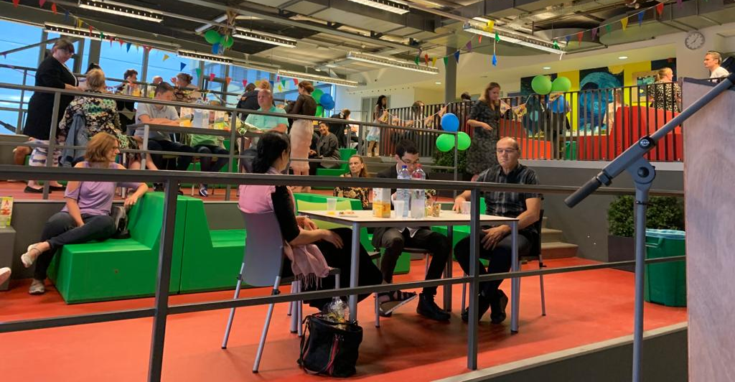
VMBO DIPLOMA!
Leerlingen van onze bovenbouw vmbo sluiten af met een regulier vmbo-diploma!
Hun profielvak is:
‘Dienstverlening en Producten’,
het meest brede profiel. Hiermee kan de leerling naar alle richtingen van het MBO uitstromen.
Het afgelopen schooljaar is 100% van onze vmbo leerlingen geslaagd!
!
SG W.J.Bladergroen

Slide 18
De afdeling Praktijkonderwijs
Leerjaar 1 en 2 (onderbouw):
Gericht op zelfredzaamheid en arbeidstoeleiding
Groepen zijn maximaal 16 leerlingen groot,
Groepen hebben een vaste mentor,
Groepen krijgen zowel theorievakken als praktijkvakken.
De theorievakken:
Nederlands,
Rekenen,
themalessen,
omgangskunde,
digitale vaardigheden,
dienstverlening & handel,
Engels,
Maatwerk,
mens & maatschappij.
De praktijkvakken:
plant en dier,
techniek,
beeldende vorming, gymnastiek,
dienstverlening & zorg,
Horeca.
In de onderbouw zijn de praktijkvakken gericht op zelfredzaamheid.
Koken voor het gezin,
Dieren en tuin kunnen verzorgen,
Kennis van hygiëne, lichaamsverzorging,
Reparaties in en om het huis,
Omgaan met geld.
SG W.J.Bladergroen

Slide 19
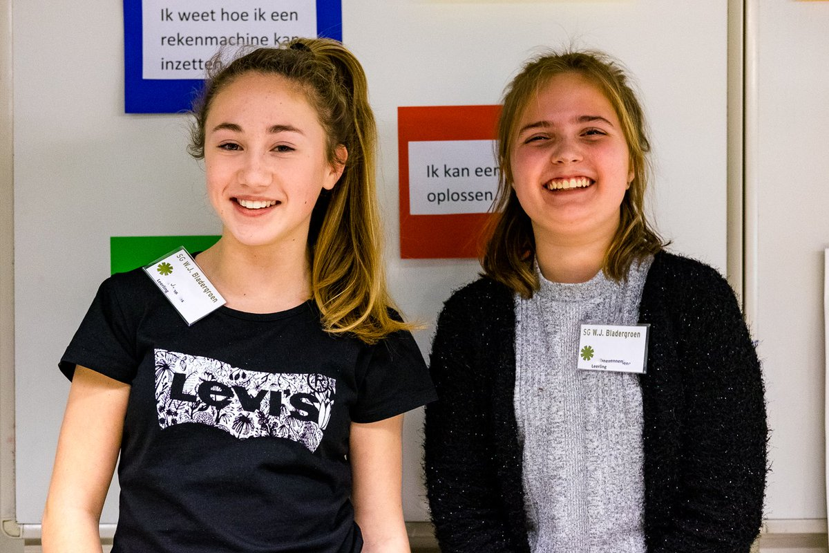
De afdeling Praktijkonderwijs
STAGE:
leerlingen gaan al snel stage ervaringen opdoen:
Eerste helft tweede leerjaar en eerste helft derde leerjaar via:
INTERNE STAGE (in de school)
Kantine,
Buitendienst,
Facilitair.
Tweede helft derde leerjaar via:
LEERWERKPLEK (buiten de school)
1 dag per week,
Doel: werkervaring opdoen.
In de bovenbouw via:
STAGE
2 dagen per week,
Bedrijf dat past bij sectorkeuze.
Stage in het 3e leerjaar en bovenbouw:
Gericht op arbeidstoeleiding.
Nog steeds zowel theorie- en praktijkvakken
Sectorvakken:
In derde klas kiezen tussen:
techniek en
dienstverlening & zorg ,
Horeca en dienstverlening &handel staan vast in het rooster,
In bovenbouw kiest de leerling 1 sector en gaat daarmee verder.
SG W.J.Bladergroen

Slide 20
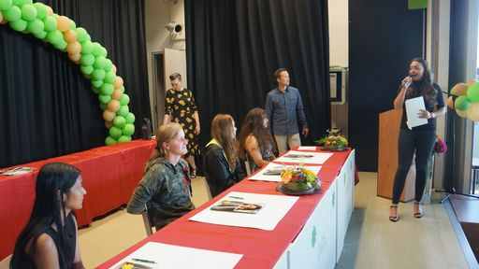
De afdeling Praktijkonderwijs
Voor alle leerlingen is een diploma haalbaar mits de leerling:
gemotiveerd is,
voldoende aanwezigheid is geweest,
De stages voldoende heeft doorlopen,
vooruitgang heeft laten zien bij rekenen en taal.
prestaties heeft laten zien bij praktijk en theorie vakken, door middel van proeven, bewijzen en certificaten.
Na de diplomering:
Entree opleiding intern op WJB
(98% haalt niveau mbo 1),
Uitstroom naar werk.
DIPLOMA!
Leerlingen sluiten de praktijkschool af met een diploma.
!
SG W.J.Bladergroen

Slide 21
Dank voor uw aandacht
SG W.J. Bladergroen
Op de volgende dia ziet u met wie u over welke afdeling contact op kunt nemen
voor al uw vragen.
SG W.J.Bladergroen

Slide 22
Voor de afdelingen vmbo en ISK:
Mevrouw M. Bremer
Bmr@psg.nl
0299 -314920
Zorgcoördinator van SG W.J. Bladergroen:
Mevrouw D. Meijer
Mrd@psg.nl
0299 - 314920
VMBO met extra ondersteuning en begeleiding
Adres van SG W.J. Bladergroen:
Flevostraat 257 1442 PX Purmerend
0299 - 314920
ISK
Voor de afdeling praktijkonderwijs:
Meneer M. Meerhoff
Meh@psg.nl
0299 -314920
PRAKTIJKONDERWIJS
SG W.J.Bladergroen

Slide 23
Graag tot ziens bij
SG. W.J. Bladergroen
SG W.J.Bladergroen

Slide 24
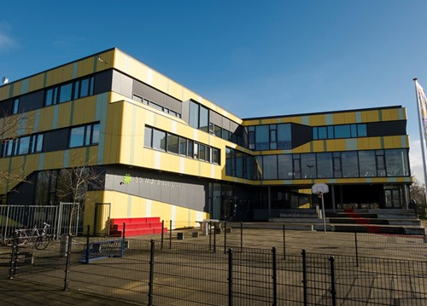
einde

